Slide 1
Каждому жёлудю своё лукошко
для детей 6-7 лет

Slide 2
Инструкция к игре
Цель игры: дифференциация звуков С-Ш в слогах.
Ход игры: вы предлагаете ребёнку собрать в корзинку все жёлуди по порядку (сверху вниз).
Сперва нужно узнать, что за буквы написаны на корзинках.
Дальше нужно прочитать слог, написанный на самом верхнем жёлуде. ША – первый звук Ш, значит этот жёлудь мы собираем в первую корзинку (нажимает на него).
И так далее.

Slide 3
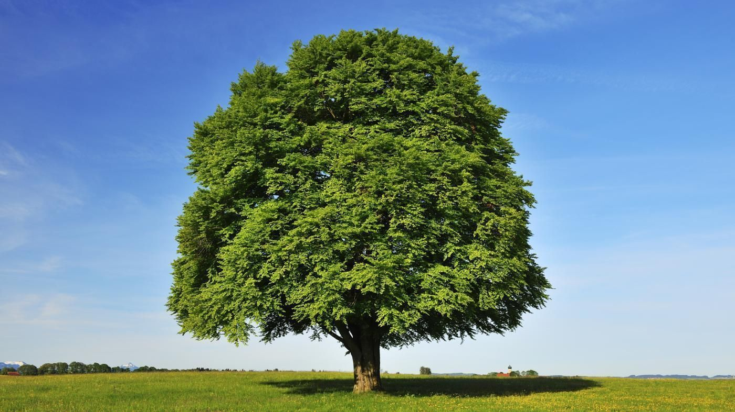
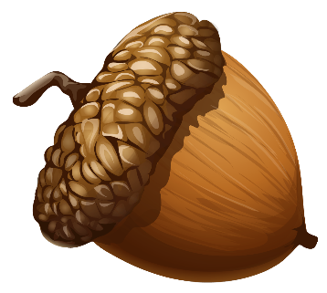
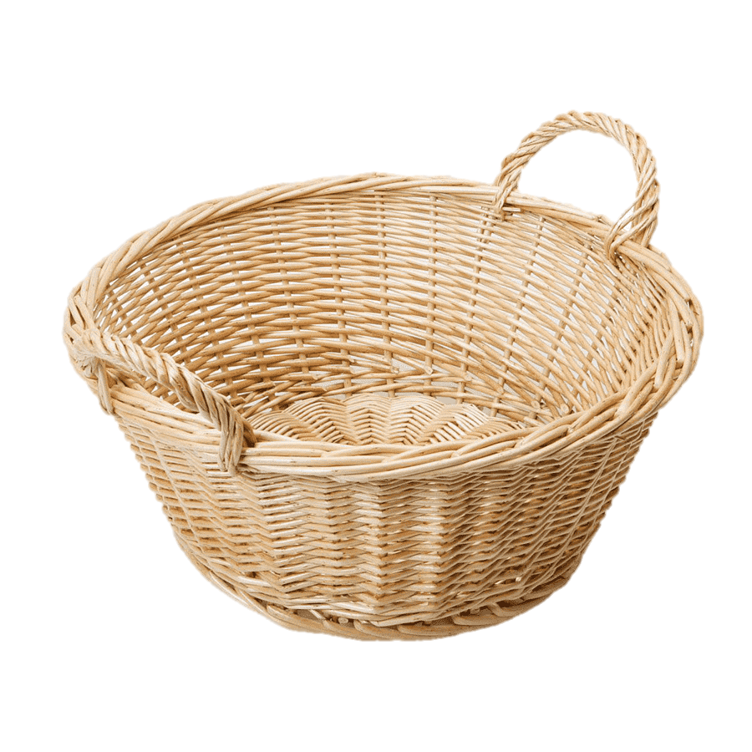
ША
ЖО
ЖА
ШУ
ШО
ЖУ
ЖИ
Ш
Ж

Slide 4
Авторы-разработчики
Учителя-логопеды МБДОУ № 186 г. Иркутска Акинина Мария Сергеевна Маслова Ольга Викторовна

